Slide 1
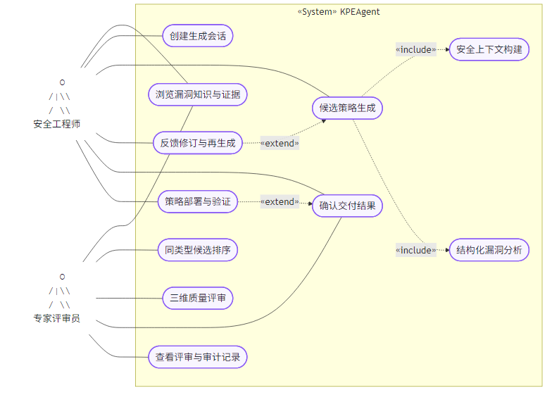
角色与用例关系图

